Slide 1

п
МИНОБРНАУКИ РОССИИ
Федеральное государственное бюджетное образовательное учреждение высшего образования «МИРЭА − Российский технологический университет» РТУ МИРЭА
Институт информационных технологий (ИИТ)
Кафедра практической и прикладной информатики (ППИ)
ОТЧЕТ ПО ПРАКТИЧЕСКОЙ РАБОТЕ
по дисциплине «Моделирование бизнес-процессов»
Практическая работа №22
Студент группы ИКБО-20-19 Московка Артём Александрович
Преподаватель Исаев Ростислав Александрович
Отчет представлен 11.12.2021

Slide 2
Индивидуальный вариант
Задание:
Индивидуальный вариант:
Организовать работы по изготовлению свадебных тортов:
Принять заказ;
Изготовить свадебный торт;
Доставить свадебный торт.

Slide 3
Текстовое описание основного процесса
Внешние сущности: Заказчик.
Потоки данных: Приготовленный свадебный торт, Список доступных для приготовления тортов, Пожелания по свадебному торту.
Хранилища данных: Меню кондитерского магазина.
Функции: Организовать работы по изготовлению свадебных тортов.

Slide 4
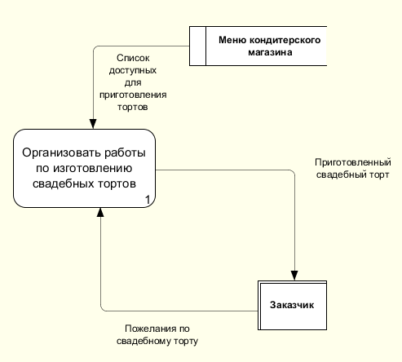
Диаграмма основного процесса
Рисунок 1 – Скриншот диаграммы основного процесса организации работ по изготовлению свадебных тортов

Slide 5
Текстовое описание диаграммы декомпозиции основного процесса
Внешние сущности: Менеджер, Курьер.
Потоки данных: Список доступных для приготовления тортов, Пожелания по свадебному торту, Заявка на приготовление торта, Замечания по приготовленному торту, Рецепт торта, Свадебный торт, готовый к выдаче заказчику, Услуги по доставке торта, Приготовленный свадебный торт.
Хранилища данных: Кондитерская книга рецептов.
Функции: Принять заказ, Изготовить свадебный торт, Доставить торт заказчику.

Slide 6
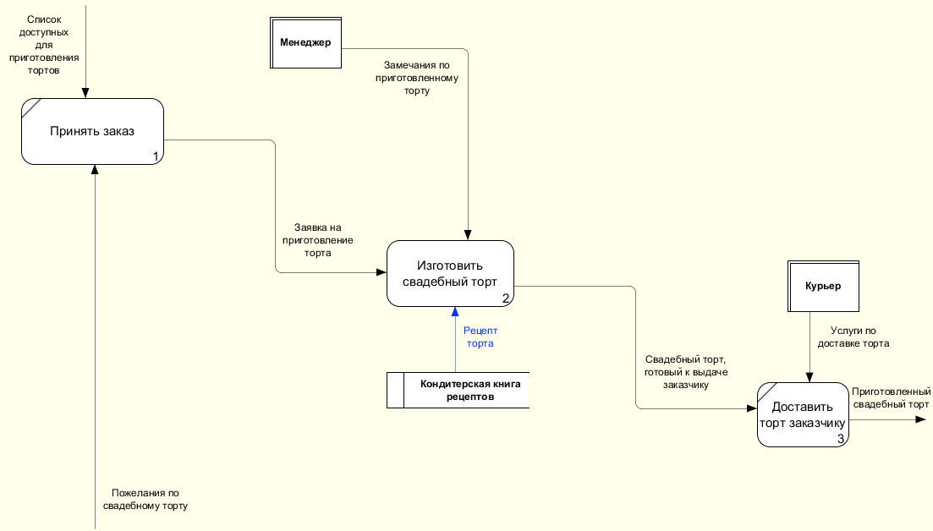
Диаграмма декомпозиции основного процесса
Рисунок 3 – Скриншот диаграммы декомпозиции основного процесса

Slide 7
Текстовое описание декомпозиции подпроцесса «Изготовить свадебный торт»
Внешние сущности: Ингредиенты.
Потоки данных: Заявка на приготовление торта, Рецепт торта, Ингредиенты для коржей, Готовые коржи, Инструкция по приготовлению коржей, Инструкция по приготовлению мастики, Инструкция по компоновке торта, Ингредиенты для мастики, Готовая мастика, Украшения, ягоды, фрукты, Приготовленный торт, не готовый к выдаче, Замечания по приготовленному торту, Свадебный торт, готовый к выдаче заказчику.
Хранилища данных: Кулинарная книга рецептов.
Функции: Приготовить коржи, Приготовить мастику, Собрать торт и украсить его, Учесть замечания менеджера.

Slide 8
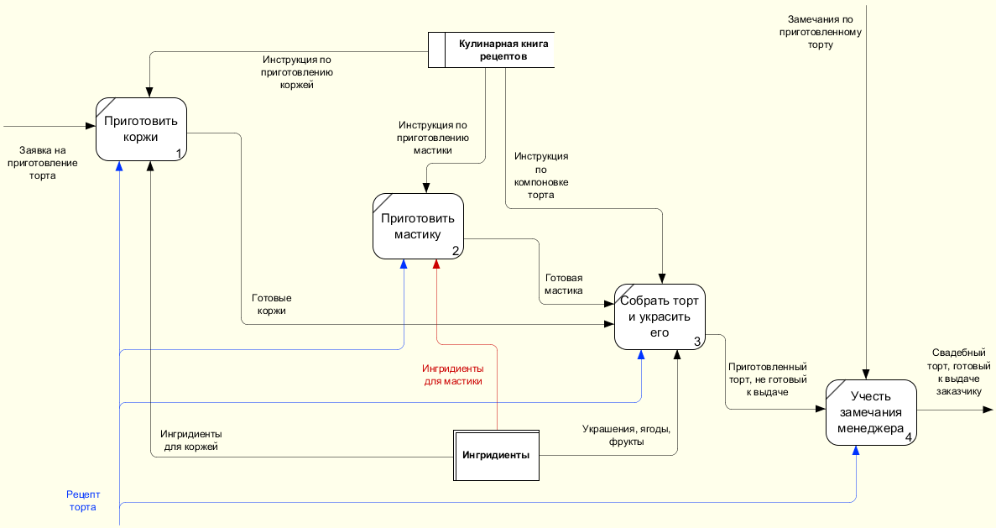
Диаграмма декомпозиции подпроцесса «Изготовить свадебный торт»
Рисунок 3 – Скриншот диаграммы декомпозиции подпроцесса «Изготовить свадебный торт»

Slide 9
Спасибо за внимание

